Slide 1

Besser verstehen,
was vor Ort beraten wird.
Firmenpräsentation · Stand 15.10.26 · www.plenara.de
Notes:
Begrüßung. Plenara ist ein Portal, das die öffentlichen Ratsinformationssysteme der Kommunen zusammenführt. Der Slogan ist fest: „Besser verstehen, was vor Ort beraten wird.“

Slide 2
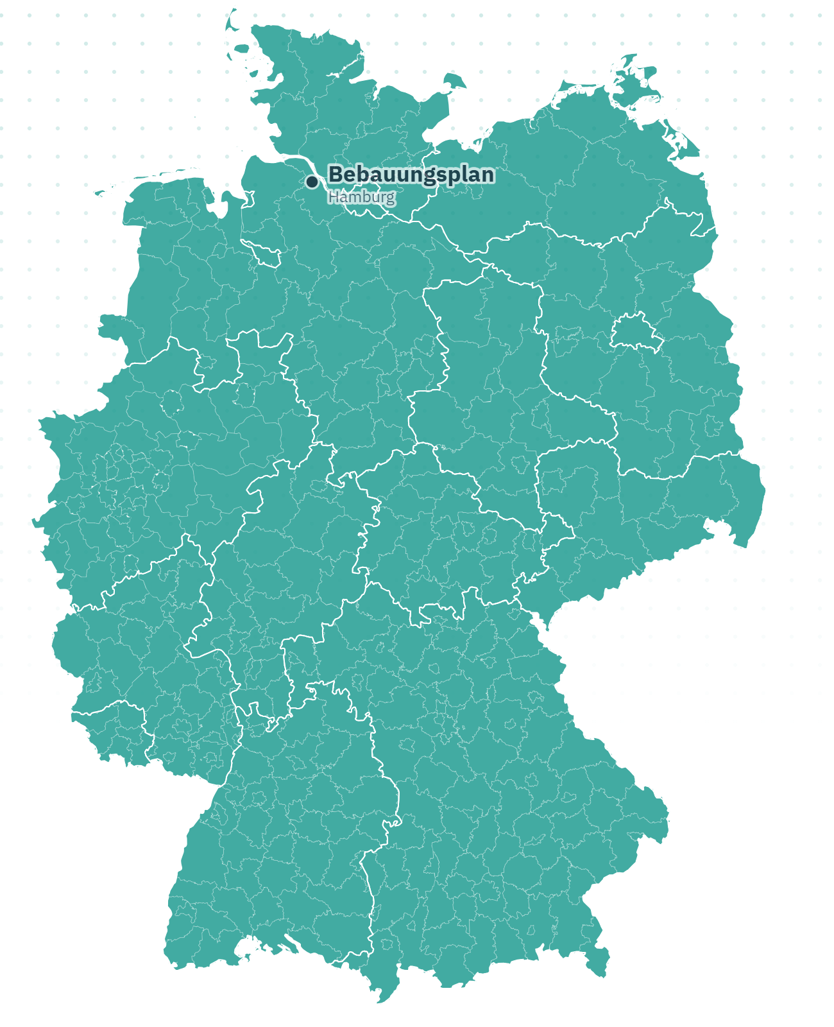
Was vor Ort beraten wird, steht in über 8.000 Systemen
AUSGANGSLAGE
Beschlüsse stehen zuerst im Ratsinformationssystem
8.076
Bebauungspläne, Vergaben, Gebühren und Standorte werden dort beraten, bevor Presse oder Ausschreibung davon berichten.
Kommunen und Gebiete mit Ratsinformationssystem
1.394.044
Jede Kommune hat ihr eigenes System
Wer mehrere Orte oder ein Thema verfolgt, muss täglich viele Portale öffnen und durchsuchen.
Berichte aus Räten und Ausschüssen
Plenara führt sie zusammen
Ein Portal, eine Suche, ein Stand für ganz Deutschland. Jede Angabe führt zur Originalquelle.
160.340
Berichte in den letzten 30 Tagen
Stand 15.10.26, plenara.de
Notes:
Ausgangslage: Beschlüsse stehen zuerst in den Ratsinformationssystemen, lange vor Presse und Ausschreibung. Jede Kommune betreibt ihr eigenes System. Die Zahlen stammen von der Startseite plenara.de, Stand 15.10.26.

Slide 3



Ein Portal statt vieler Systeme
PLENARA AUF EINEN BLICK
Suche und Karte
Benachrichtigungen
plenara.X
Ganz Deutschland mit einem Begriff, Treffer auf der Karte, Stand jedes Vorgangs auf einen Blick.
Alarme per E-Mail statt tägliches Suchen: sofort, täglich oder am Wunschtag.
Analysen über alle Kommunen: Signale, Fakten, Atlas und Tools, jede Zahl mit Vorgängen und Quelle.
Gespeicherte Suchen mit Glocke
Filter: Zeitraum, Thema, Status, Umkreis
Regelbasiert, kein KI-Modell im Ablauf
Wochenbericht am Wunschtag
Export als Excel, CSV oder PDF
Sitzungskalender zum Abonnieren
Freigabe erst ab 90 % gemessener Qualität
Suche ohne Anmeldung nutzbar
Teil des Tarifs Enterprise
Notes:
Die drei Bausteine: Suche mit Karte, Benachrichtigungen, plenara.X. Die Suche ist kostenlos nutzbar, plenara.X gehört zum Tarif Enterprise.

Slide 4




Vom Ratsinformationssystem zur Antwort
SO ENTSTEHT DER DATENBESTAND
1
2
3
4
5
Abruf
Unterlagen
Regeln
Suche und Alarme
plenara.X
Alle 10 Minuten neue Berichte aus den Ratsinformationssystemen, nachts vollständig.
›
Hauptdokument als PDF, Textebene lesen, Scans per OCR.
›
Art des Punkts, Thema, Stand und Werte nach festen Regeln je Bericht.
›
›
Vorgänge über alle Kommunen zählen: Signale, Fakten, Atlas, Tools.
Trefferliste, Karte, Zeitstrahl; gespeicherte Suchen lösen E-Mails aus.
Jede Angabe führt zur Originalquelle. plenara.X arbeitet rein regelbasiert und ohne KI-Modell; Kurzfassungen in der Suche sind als KI-Text gekennzeichnet. Der Server erzeugt alles aus den Unterlagen der Kommunen.
Notes:
So entsteht der Datenbestand: Abruf alle 10 Minuten, Unterlagen als PDF mit Textebene und OCR, feste Regeln je Bericht, daraus Suche, Alarme und plenara.X. Kurzfassungen in der Suche tragen ein KI-Label; plenara.X selbst arbeitet ohne Modell.

Slide 5




Vier Gruppen, vier Fragen
FÜR WEN
GRUPPE
FRAGE
IN PLENARA
Branchen
Wo entsteht gerade etwas, das für uns ein Auftrag werden kann?
Signale, Alarme, Suche
Bau, Ingenieurbüros, Energie, Projektentwicklung, Telekommunikation, Mobilität
Verbände und Verwaltung
Was kostet es wo, wo steigt es? Steuern, Gebühren, Haushalt, Preise
Fakten, Atlas, Ortsvergleich
Verbände, Kämmereien, Wirtschaftsförderung, Beratung
Politik und Presse
Wer beantragt was, wie entscheiden Gremien, was ist berichtenswert?
Tools, Newsradar, Fraktionsprofil
Fraktionen, Redaktionen, Forschung
Bürgerinnen und Bürger
Was wird in meinem Ort beraten, und wann ist die Sitzung?
Suche kostenlos, Kalender, Benachrichtigungen
Ehrenamt, Vereine, Nachbarschaft
Notes:
Zielgruppen und ihre Fragen. Branchen nutzen Signale und Alarme, Verbände und Kämmereien die Fakten, Politik und Presse die Tools. Die Suche ist für alle offen.

Slide 6
Plenara
1
Suche, Karte, Artikel und Benachrichtigungen
Notes:
Teil 1: die Oberfläche von Plenara anhand echter Seiten vom 15.10.26.

Slide 7
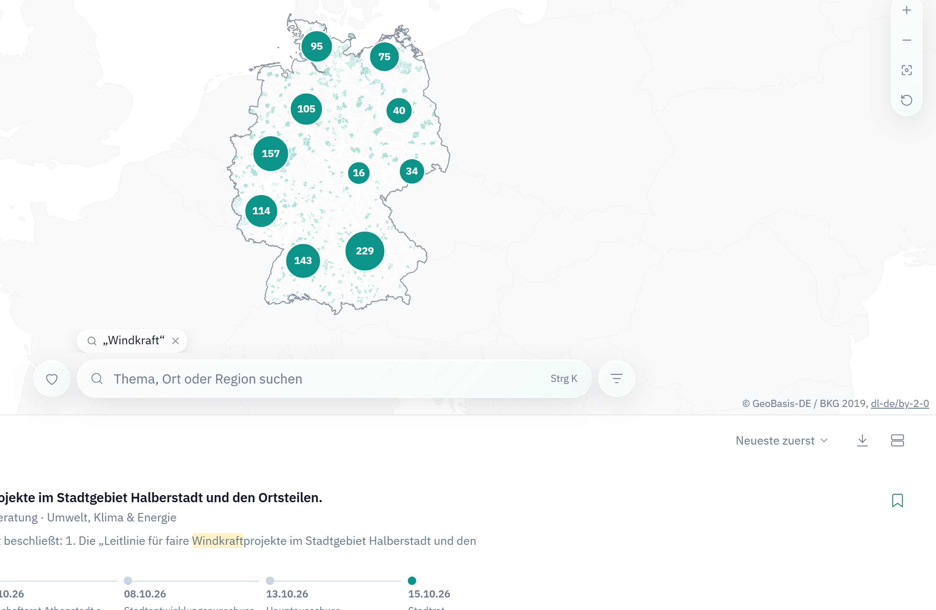
Ganz Deutschland mit einem Begriff
SUCHE UND KARTE
1.108 Treffer für „Windkraft“
Ohne Ortswahl über alle Kommunen, Stand der Suche 11.10.26.
Zahlen je Gebiet auf der Karte
Flächen, Punkte und Häufungen; ein Klick auf ein Gebiet zeigt dessen Beschlüsse.
Gezielt eingrenzen
Zeitraum, Thema, Status, Umkreis, künftige Sitzungen, exakter Begriff.
Ort direkt erkannt
Stadt, Gemeinde, Kreis oder Region in derselben Suchleiste.
Notes:
Beispiel „Windkraft“ ohne Ortswahl: 1.108 Treffer über alle Kommunen, Zahlen je Gebiet auf der Karte. Stand der Suche 11.10.26. Filter: Zeitraum, Thema, Status, Umkreis, exakter Begriff.

Slide 8
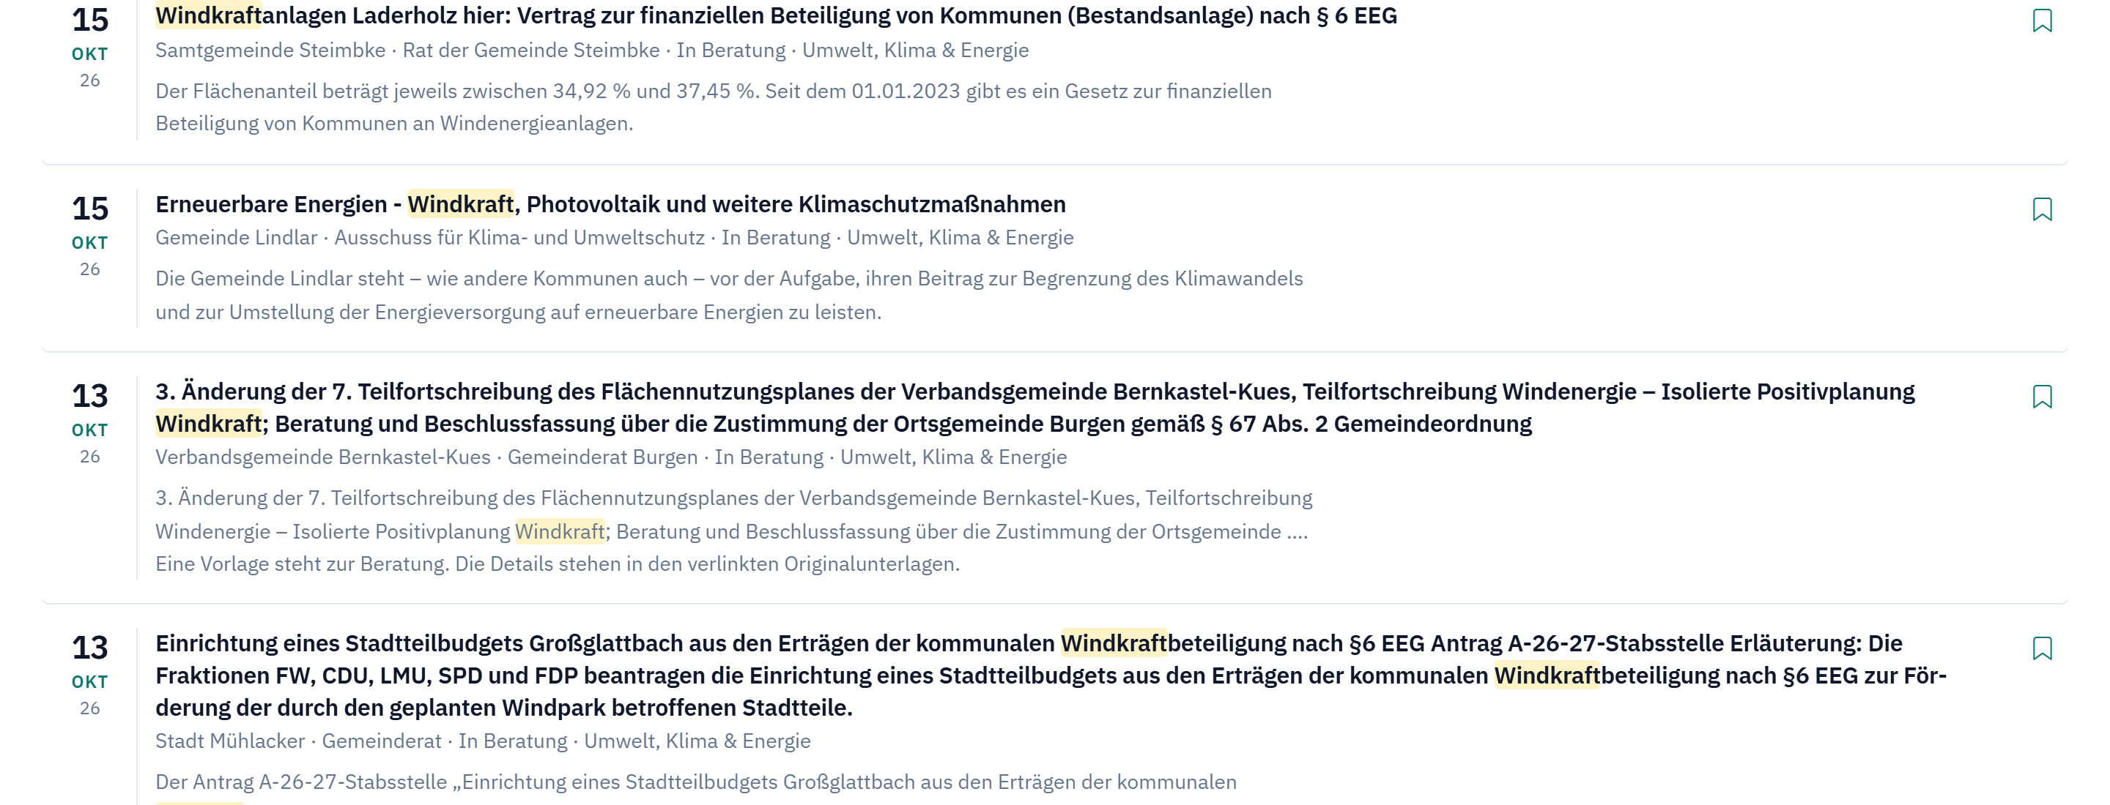

Stand jedes Vorgangs auf einen Blick
TREFFERLISTE
Zeitstrahl
Status als Text
Export
Vom Ortschaftsrat über den Ausschuss bis zum Rat, mit Datum und Stand jeder Station.
Angekündigt, in Beratung, beschlossen, vertagt, abgelehnt: ohne bunte Abzeichen.
Trefferliste als Excel oder CSV, jeder Artikel als PDF oder zum Drucken.
Notes:
Die Trefferliste zeigt zu jedem Vorgang den Zeitstrahl: Ortschaftsrat, Ausschuss, Rat, jeweils mit Datum und Stand. Status erscheint als schlichter Text. Export als Excel oder CSV.

Slide 9
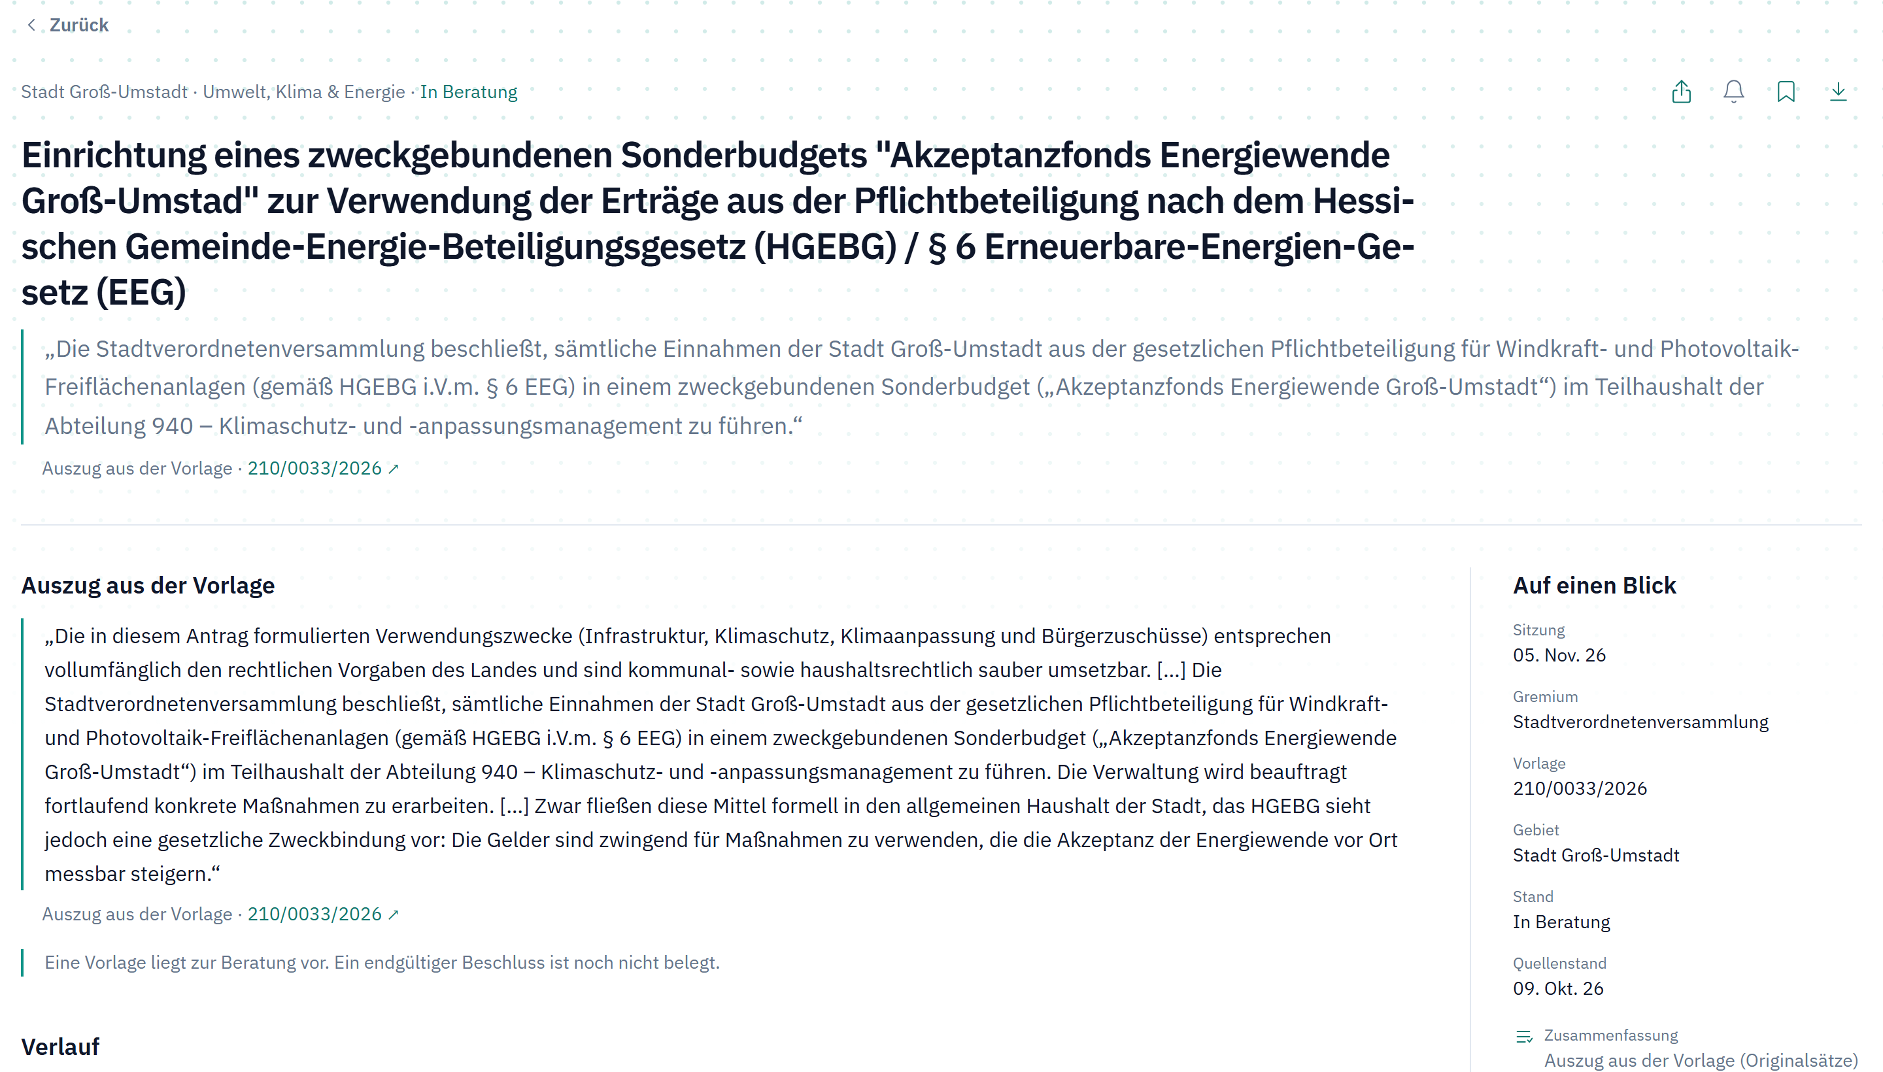
Jede Angabe mit Originalquelle
ARTIKEL
Auszug aus der Vorlage
Originalsätze mit Vorlagennummer und Link zur Quelle im Ratsinformationssystem.
Auf einen Blick
Sitzung, Gremium, Vorlage, Gebiet, Stand und Quellenstand.
Verlauf
Alle Stationen des Vorgangs mit ihren Unterlagen.
Merken, teilen, abonnieren
Lesezeichen, Teilen, Glocke je Artikel, Export als PDF.
Notes:
Jeder Artikel zeigt den Auszug aus der Vorlage mit Originalsätzen, Vorlagennummer und Link zur Quelle. Rechts die Angaben auf einen Blick: Sitzung, Gremium, Vorlage, Gebiet, Stand, Quellenstand.

Slide 10
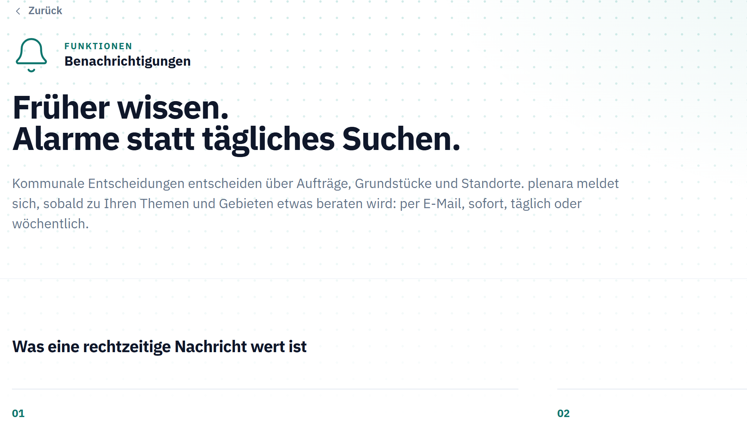
Alarme per E-Mail statt tägliches Suchen
BENACHRICHTIGUNGEN
Gespeicherte Suche mit Glocke
Jede Suche lässt sich speichern; neue Treffer kommen per E-Mail.
Sofort, täglich oder wöchentlich
Wochenbericht am Wunschtag, bis zu 5 Empfänger je Benachrichtigung (Enterprise).
Sitzungskalender
Sitzungen zu Ihren Themen abonnieren und keine Sitzung verpassen.
Fristen im Blick
Auslegungen, Stellungnahmen und Vergaben rechtzeitig erfahren.
Notes:
Benachrichtigungen: Jede Suche lässt sich speichern, neue Treffer kommen per E-Mail, sofort, täglich oder wöchentlich am Wunschtag. Dazu der Sitzungskalender zum Abonnieren.

Slide 11

2
Analysen über alle Kommunen
Notes:
Teil 2: plenara.X, der Analyse-Teil. Grundlage sind dieselben Ratsunterlagen wie in der Suche; plenara.X zählt Vorgänge über alle Kommunen.

Slide 12






Ein Weg für alle Auswertungen
PLENARA.X
Auswahl
Zählen
Anreichern
›
›
über die normale Suche: Begriff, Ort, Zeitraum, Thema, Status
Vorgänge statt Treffer: Formalien nie, gleiche Titel je Gebiet einmal
Thema und Unterthema, Art des Vorgangs, Stand, Werte aus den Unterlagen
plenara.X Signale
plenara.X Fakten
plenara.X Atlas
plenara.X Tools
Wo gerade etwas entsteht: Wohn- und Gewerbegebiete, Wind, Solar, Wärme, Schulen, Straßen, Mobilität. Je Vorgang Ort, Stand und Quelle.
Hebesätze, Gebühren, Jahresergebnisse und Grundstückspreise je Gemeinde auf der Karte. Nur Werte ab 90 % gemessener Qualität.
Worüber die Räte beraten, nach den 10 Themen der Suche: Unterthemen, Verlauf, Orte und der Vergleich mit ähnlichen Gemeinden.
Ausbreitung, Themennetz, Trends, Ortsvergleich, Beschlüsse, Beratungswege, Fraktionsprofil und Newsradar, mit jedem Suchbegriff.
Notes:
Jede Auswertung geht denselben Weg: Auswahl über die normale Suche, Zählen der Vorgänge (Formalien nie, gleiche Titel je Gebiet einmal), Anreichern mit Thema, Art und Werten. Vier Seiten: Signale, Fakten, Atlas, Tools.

Slide 13








Wo gerade etwas entsteht
PLENARA.X SIGNALE
Ausschreibungen und Vergaben
Neue Wohnbaugebiete
Gewerbe- und Industrieflächen
Windenergie
Solarenergie
Wärme und Energieeffizienz
Schulen, Kitas und Sportstätten
Pflege und Gesundheit
Einzelhandel und Nahversorgung
Mobilität
Je Vorgang: Ort, Art als Filter (zum Beispiel Freiflächen-PV, Agri-PV, Dach-PV) und Stand des Verfahrens (Antrag, Bauleitplanung, Genehmigung, Vergabe).
Stichproben vom 14.10.26, nur Kategorien mit Messung. Freigabe im Produkt erst ab 90 % Qualität und 80 % Trefferquote.
Notes:
Signale: zehn Kategorien von Ereignissen, je Vorgang Art (Filter) und Stand des Verfahrens. Die Qualität ist je Kategorie an 20 Stichproben gemessen (14.10.26); Kategorien ohne Messung sind nicht freigegeben.

Slide 14
Zahlen statt Eindrücke: Ortsvergleich und Beschlüsse
PLENARA.X TOOLS
281
54,7 %
Beschlüsse zu Klimaschutz
davon einstimmig
26 %
14 Tage
vertagt oder verwiesen
bis die Hälfte entschieden war
Beschlüsse-Tool, Beispiel „Klimaschutz“, Stand 08.10.26. 6,4 % der Vorgänge wurden abgelehnt.
Ortsvergleich, Stand 08.10.26
Notes:
Beispiel Klimaschutz (Stand 08.10.26): Ortsvergleich zählt Beratungen je Ort; das Beschlüsse-Tool zeigt, wie Gremien entscheiden: 281 Beschlüsse, 54,7 % einstimmig, 26 % vertagt, 6,4 % abgelehnt, die Hälfte nach 14 Tagen entschieden.

Slide 15
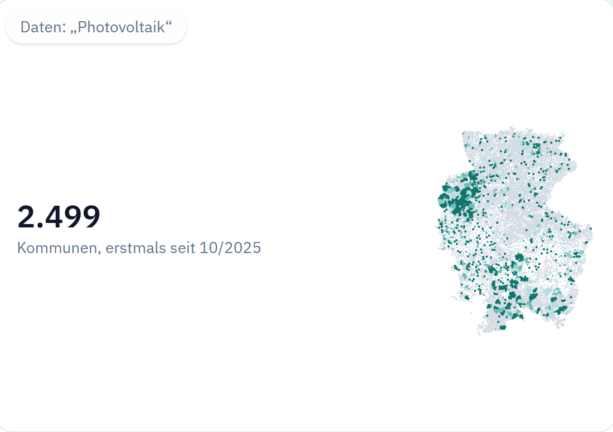
Sehen, wie sich ein Thema ausbreitet
PLENARA.X AUSBREITUNG UND FAKTEN
Werte aus den Unterlagen
Je Gemeinde auf der Karte, rot bis grün, mit Kreis- und Landesmedian und den Vorgängen hinter jedem Wert.
Hebesätze
Wasser- und Abwassergebühr
Schritt der Wärmeplanung
Zuschüsse an Vereine
Bauleitplanung, Wohnbau
Kita-Gebühren
Jahresergebnis
Wind- und Solarleistung
Gewerbegrundstückspreise
Hundesteuer
2.499 Kommunen
Qualitätstor: auf der Karte erst ab 90 % gemessener Qualität, derzeit Bauleitplanung, Hebesätze und Fraktion. Nur ausdrücklich genannte Werte, keine Schätzungen.
haben „Photovoltaik“ seit 10/2025 erstmals beraten. Ausbreitung, Stand 08.10.26.
Notes:
Ausbreitung zeigt, wer zuerst dran war und wie schnell andere folgten: 2.499 Kommunen haben Photovoltaik seit Oktober 2025 erstmals beraten. Fakten: Werte aus den Unterlagen je Gemeinde; auf der Karte erst ab 90 % gemessener Qualität, derzeit Bauleitplanung, Hebesätze und Fraktion.

Slide 16

Grenzen und Abdeckung offen benannt
QUALITÄT
88 %
91 %
91 %
90 %
Formalien erkannt (Art des Punkts)
Thema richtig, wo ein Thema vergeben ist (80 % über alle Titel)
Stand des Verfahrens richtig („Was geschieht“)
Schwelle für die Freigabe im Atlas und auf der Karte
Frische Stichproben vom 14.10.26 an ungesehenen Berichten; Zahlen werden nach jeder Messung aktualisiert.
Regelbasiert statt Modell
Stand sichtbar
Nur belegbare Zahlen
Jede Regel liest nur Titel, Beschlussvorschlag und Unterlage. Ergebnisse sind nachvollziehbar und wiederholbar.
Datum und Uhrzeit über jeder Trefferliste, Quellenstand je Artikel, Abdeckung je Bundesland.
Jede Zahl führt zu den Vorgängen und Originalquellen. Nicht gemessene Regeln bleiben gesperrt.
Notes:
Grenzen offen benannt: Die Regeln sind gemessen (frische Stichproben 14.10.26): Formalien 88 % erkannt, Thema 91 % richtig, wo ein Thema vergeben ist, Stand des Verfahrens 91 %. Freigabe im Produkt erst ab 90 %. Datenstand steht über jeder Trefferliste.

Slide 17
Einfache Preise, jederzeit kündbar
STUFEN
Gast
Basic
Pro
Enterprise
0 €
Preis folgt
Preis folgt
Preis folgt
ohne Konto
mit Konto
monatlich kündbar
für Teams
Suche in allen Gebieten
Alle Treffer
Alle Treffer, Filter, Umkreis
Alles aus Pro
10 Treffer je Suche
Filter und Umkreis
Sitzungskalender mit Abo
Direkt loslegen
1 gespeicherte Suche
100 gespeicherte Suchen
1 aktive Benachrichtigung
plenara.X: alle Analysen
100 gespeicherte Artikel
5 E-Mail-Empfänger je Alarm
100 Benachrichtigungen
Plenara in der Testphase: Stufen schalten wir derzeit auf Anfrage frei, die Preise folgen. Stand 15.10.26, plenara.de/preise.
Notes:
Stufen: Gast ohne Konto mit 10 Treffern je Suche; Basic, Pro und Enterprise mit Konto. plenara.X und der Sitzungskalender gehören zu Enterprise. In der Testphase schalten wir Stufen auf Anfrage frei; die Preise folgen.

Slide 18
Besser verstehen,
was vor Ort beraten wird.
www.plenara.de
Beschlüsse und Beratungen aus den offiziellen Ratsinformationssystemen der Kommunen. Maßgeblich sind stets die verlinkten Originalunterlagen.
Notes:
Abschluss mit dem Slogan. Kontakt über www.plenara.de.

